Slide 1
URL短縮サービスを
ホスティングしてみた
by @niwa_nowa

Slide 2
自己紹介

Slide 3
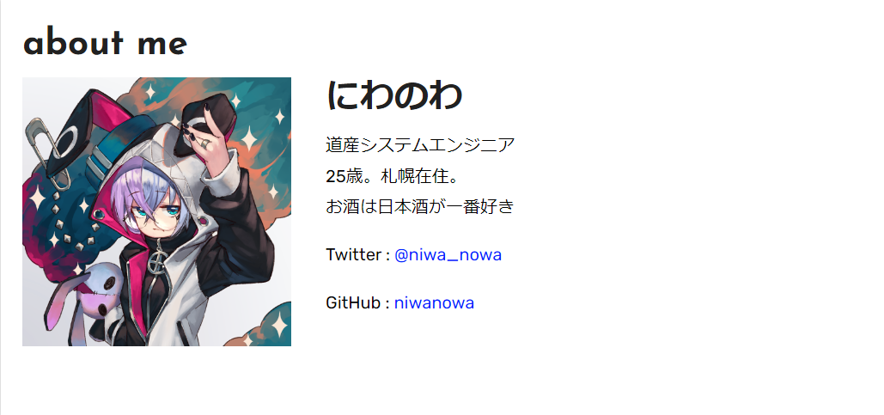

Slide 4
フォローミー

Slide 5
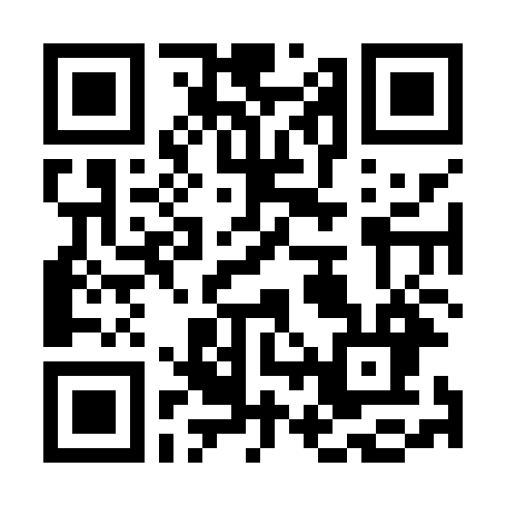
フォローミー

Slide 6
本題

Slide 7
短縮URL系のサービス
使ったことありますか？

Slide 8
どんな時に使いますか？

Slide 9
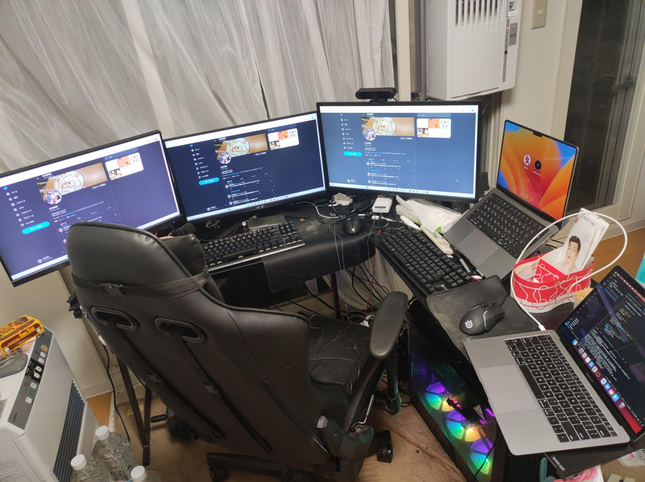

Slide 10
ここら辺で
リモートワークしてる

Slide 11
端末間でＵＲＬを共有したい！

Slide 12
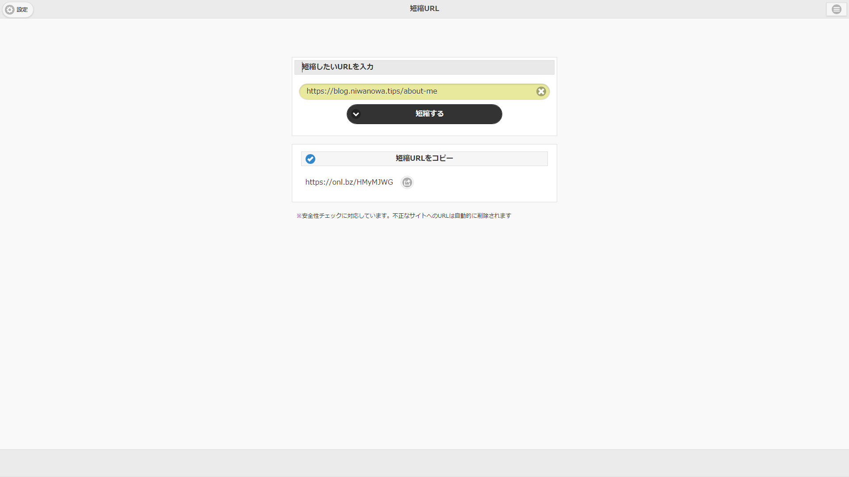
参考：https://url.onl.jp/

Slide 13
URLが覚えられない

Slide 14
見なかったことにしたもの
10 Best URL Shorteners (2023)
https://andrelug.com/ja/10-best-url-shorteners/

Slide 15
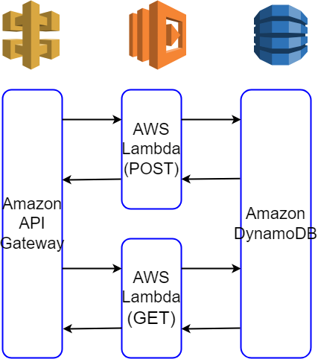
構成図

Slide 16
実演

Slide 17
わいわい

Slide 18
わいわいのネタ
lambdaの開発環境ってどうすればいいの？ (個人だと特に)コンテナ読み込みなおしたり、デプロイし直したり、しんどい
Route53で取得したドメインをACMに登録したいんだけど...
おすすめのキーボード
おすすめの椅子

